Slide 1
Inducción Empleados
Sistema de Gestión de
Seguridad y Salud en el Trabajo

Slide 2





PLAN DE EMERGENCIAS
PLAN DE PREVENCIÓN, PREPARACIÓN Y ANTENCIÓN DE EMERGENCIAS
Conjunto de estrategias anticipadas, gracias a un trabajo colectivo, que permite a sus usuarios reducir la posibilidad de ser afectados si esta sucede.
GESTIÓN INTEGRAL DE RIESGOS EN EMERGENCIAS Y DESASTRES
Es el conjunto de acciones e intervenciones tendientes a la identificación, prevención y mitigación de los riesgos y las vulnerabilidades en los territorios buscando anticiparse a la configuración de las situaciones de emergencias o desastres.
RESPUESTA EN SALUD ANTE SITUACIONES DE EMERTENCIAS Y DESASTRES
Son las estrategias de respuesta en salud ante situaciones de emergencia o desastre, las cuales permiten a las instituciones públicas, privadas y a la comunidad responder de manera eficiente y oportuna a las contingencias que puedan afectar la salud de la población.
Guía Hospitalaria para la Gestión del Riesgo de Desastre

Slide 3



PLAN DE EMERGENCIAS
IDENTIFICACIÓN DE AMENAZAS
BIOLÓGICAS
N
A
T
U
R
A
L
E
S
MULTITUD DE
LESIONADOS
SISMOS
TORMENTAS ELÉCTRICAS
INUNDACIONES
EPIDEMIAS
PANDEMIAS

Slide 4
PLAN DE EMERGENCIAS
IDENTIFICACIÓN DE AMENAZAS
T
E
C
N
O
L
Ó
G
I
C
A
S
DERRAME DE PRODUCTOS QUÍMICOS
CORTO CIRCUITO
INUNDACIÓN POR RUPTURA O DAÑO DE TUBERÍA
ACCIDENTES DE TRÁNSITO
INCENDIO
FUGA DE GAS

Slide 5
PLAN DE EMERGENCIAS
IDENTIFICACIÓN DE AMENAZAS
EXTERNAS
N
A
T
U
R
A
L
E
S
ATENTADOS
MULTITUD DE LESIONADOS
LLAMADA DE AMENAZA
ROBOS

Slide 6
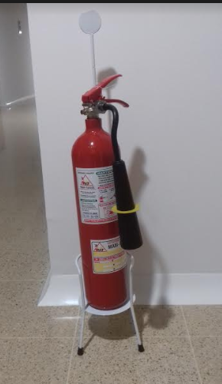

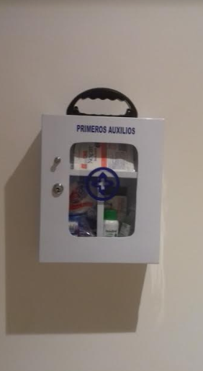
PLAN DE EMERGENCIAS
EQUIPOS PARA LA ATENCIÓN DE EMERGENCIAS

Slide 7
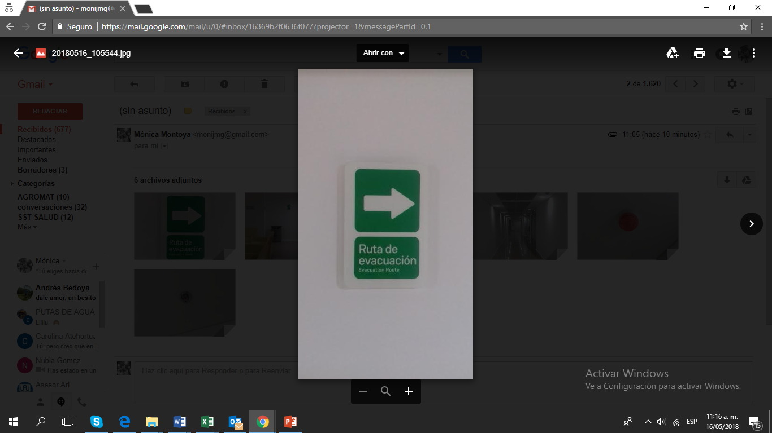

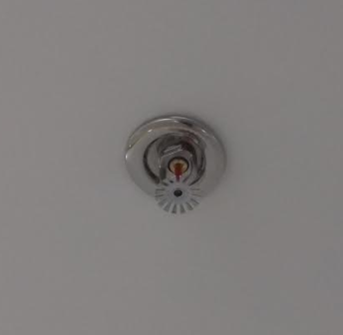
PLAN DE EMERGENCIAS
EQUIPOS PARA LA ATENCIÓN DE EMERGENCIAS

Slide 8
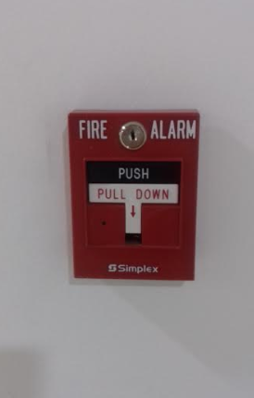
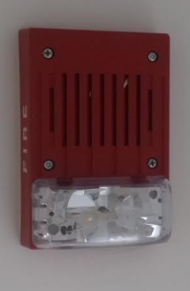
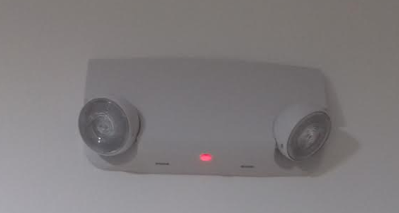
PLAN DE EMERGENCIAS
EQUIPOS PARA LA ATENCIÓN DE EMERGENCIAS

Slide 9
PLAN DE EMERGENCIAS
SISTEMA DE NOTIFICACIÓN DE EMERGENCIAS
ALERTA: Es un mensaje de preparación para la evacuación, indica que todas las personas deben disponerse a evacuar cuando sea dada la señal. Si usted ve una emergencia active inmediatamente el pulsador mas cercano, esto activará una señal luminosa y auditiva, vigilancia verifica la veracidad de la emergencia y activa de acuerdo a protocolo. Esta fase es de preparación para evacuación, por lo tanto en áreas asistenciales se debe estar atento para comenzar evacuación con los pacientes y sus acompañantes.
ALARMA: Es un mensaje que indica que debe evacuar las instalaciones inmediatamente y dirigirse al punto de encuentro. En el Centro Oncológico de Antioquia es un mensaje por medio del altavoz. Al escuchar Código Verde debe evacuar inmediatamente las instalaciones.

Slide 10
PLAN DE EMERGENCIAS
CÓDIGOS DE NOTIFICACIÓN EN EMERGENCIA
CÓDIGO AZUL = PACIENTE EN PARADA CARDIORESPIRATORIA
CÓDIGO FUCSIA = VÍCTIMAS DE VIOLENCIA SEXUAL
CÓDIGO ROSADO = HURTO O PERDIDA DE MENOR DE EDAD
CÓDIGO BLANCO = MULTITUD DE LESIONADOS
CÓDIGO ROJO = HEMORRAGIA OBSTÉTRICA
CÓDIGO VERDE = EVACUACIÓN

Slide 11
PLAN DE EMERGENCIAS
EVACUACIÓN
Es una medida consistente en desplazar un grupo de personas de una zona de alto riesgo a una de mayor seguridad a través de rutas seguras para garantizar su integridad.
En el COA tenemos dos rutas de evacuación las cuales se encuentran en el costado oriental y occidental, ambas están señalizadas y cuentan con puerta de apertura rápida, al evacuar evitar dejarla abierta.

Slide 12
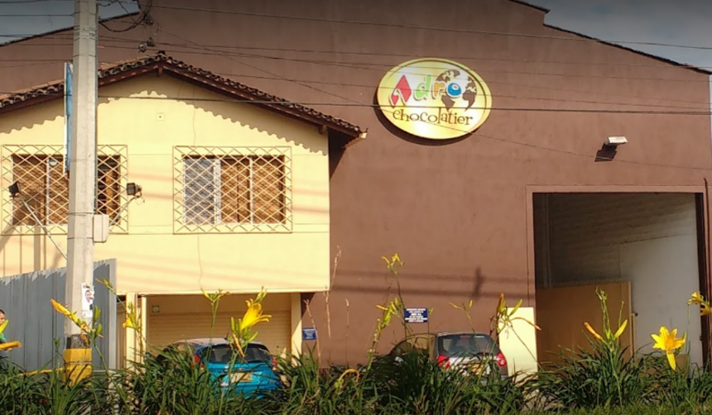
PLAN DE EMERGENCIAS
PUNTO DE ENCUENTRO
Es la zona determinada con anterioridad para la concentración de las personas que evacuan algún recinto en caso de emergencia.
ZONA FRENTE A PUNTO DE VENTA ADRO CHOCOLATIER

